Slide 1


Reporte de Framework en ciencia de datos
Ing. Andy Gonzalez Herrera

Slide 2

Marco de referencia para el proceso
Considero que el marco de referencia para poder procesar el requerimiento del cliente se basa en la premisa de “El primer paso en un proceso de ciencia de datos es definir un objetivo cuantificable y medible” y posteriormente en el planteamiento de los pasos a seguir es por esto que propongo el marco de Zumel and Mount

Slide 3

Objetivo Principal
Utilizar el proceso de Ciencia de Datos para crear un modelo de predicción que permita a la empresa Credit One seleccionar mejor sus clientes basándose en una probabilidad de éxito en el pago de las deudas. El modelo debería darnos una probabilidad alta de al menos un 80% para la toma de decisiones.

Slide 4

NECESIDADES
Los accionistas necesitan mejorar las utilidades para que la empresa pueda mantenerse en el mercado y tener crecimiento.
La empresa no puede seguir a largo plazo con el modelo actual ya que se han visto incrementados los clientes que no pagan y están en incumplimiento.
La solución actual no esta dando el nivel de confiabilidad deseado para una predicción de este tipo y esta llevando a la toma de decisión equivocada a la hora de otorgar créditos.

Slide 5
requerimientos
Para este proyecto es importante contar con datos personales de los clientes, como por ejemplo, antigüedad en el empleo actual, nivel de ingresos, tipo de empresa en la cual labora, nombre de la empresa, puesto que desempeña, que otra deudas cuenta actualmente, cuantas personas dependen de este cliente, paga alquiler o tiene vivienda propia, estos datos pueden dar mayor exactitud al modelo de predicción y además ayuda a clasificar los clientes con mayor detalle que los actuales datos.
Al desarrollar el modelo de predicción se espera una alta estimación real en la probabilidad que un cliente entre en estado de mora o no pago.

Slide 6

Recursos disponibles
Actualmente se cuenta con un DataSet con 30 mil registros con algunos datos personales de los clientes y el estatus actual, además, del histórico de facturas y pagos así como de los consumos en un periodo de tiempo.
Puede que los datos anteriores no sean suficientes para tener una alta estimación en el calculo de la probabilidad real de que un cliente entre en mora o no pago.
Los datos presentados tienen deficiencias en cuanto al estado de los clientes, ya que hay clientes sin deudas que están en estado de mora y otros que tienen deudas muy elevadas y aún así no están en mora o no pago y parece no que no es asumible la deuda.

Slide 7



Creación del Modelo
Experiencia previa
exploración
En conjunto con el DataSet que se nos entregó existe una explicación del porqué el algoritmo de Red Neuronal Artificial fue el que mejor precisión entrego en un modelo similar para una empresa de Taiwán, esto después de utilizar al menos 6 algoritmos diferentes para hacer la evaluación, por lo tanto, es claro que debemos crear el modelo utilizando una Red Neuronal Artificial para hacer la predicción y obtener la probabilidad de que un cliente este en incumplimiento.
Podemos evaluar otros algoritmos y métodos para evaluar su eficiencia pero no podemos dejar de lado el resultado obtenido en estudios similares y la experiencia de otros analistas de datos.
Se deben hacer un estudio de otros algoritmos y estudios similares para evaluar el resultado utilizando nuestro DataSet y comprar las métricas.

Slide 8


Comparación de los resultados
Debemos analizar los resultados del modelo para identificar si efectivamente es aplicable a los escenarios actuales de la empre y además a los datos con los cuales la empresa tiene acceso, sí esto no se cumple, entonces el proceso de Ciencia de Datos no es aplicable al problema y poco valor podemos aportar al problema en evaluación.
Por otro lado, el modelo debe arrojar la probabilidad en términos que agregue valor y no sea una imagen de un simple razonamiento o conclusión que cualquier analista pueda realizar con herramientas de ofimática y sentido común.
Es satisfactorio el resultado
Es importante poder evaluar el resultado del modelo contra los datos reales e históricos del DataSet para tener claro el nivel de confiabilidad y poder trasmitirlo a los dueños de la empresa y a los evaluadores del riesgo.
Es claro que no podemos controlar los hábitos de consumo e inversiones de los clientes, pero conforme nos acerquemos a un porcentaje alto de confiabilidad en la predicción podemos mejorar en la toma decisión de la empresa y mejorar los rendimientos.
El resultado es acorde a un escenario real

Slide 9
Presentación de los resultados
El algoritmo seleccionado para resolver el problema es utilizar Una Red Neuronal Artificial
Presento según el estudio una estimación de probabilidad en acierto del 80%.
Se debe dar seguimiento a las decisiones tomadas basadas en este estudio y evaluar su grado de acierto en el tiempo además de volver a ajustar cuando se presenten nuevas variables o cambios en el mercado o los clientes además de las tendencias.

Slide 10


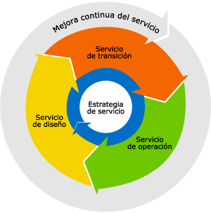

Despliegue y mantenimiento del modelo
Entrega a producción
seguimiento
Mejora continua
Revisiones periódicas
Se deben crear manuales de uso para la aplicación, además se deben documentar las entradas y salidas esperadas del modelo, todo lo anterior en conjunto con capacitaciones a los usuarios finales.
Se debe acompañar a los usuarios en las primeras tomas de decisión y en el análisis de los resultados, esto para garantizar que se use adecuadamente la herramienta y para facilitar la transición.
Utilizaría un marco de referencia como ITIL para tener siempre en mente la mejora continua y poder incluir las correcciones o mejoras que puedan surgir en la marcha con el uso del sistema.
Se deben hacer revisiones mensuales de los pronósticos realizados y el estado de los clientes en los cuales se aplico el algoritmo.
Además, se debe revisar el algoritmos cuando se ingresen nuevas variables o el mismo se vea afectado por condiciones externas o cambios de negocio.

Slide 11
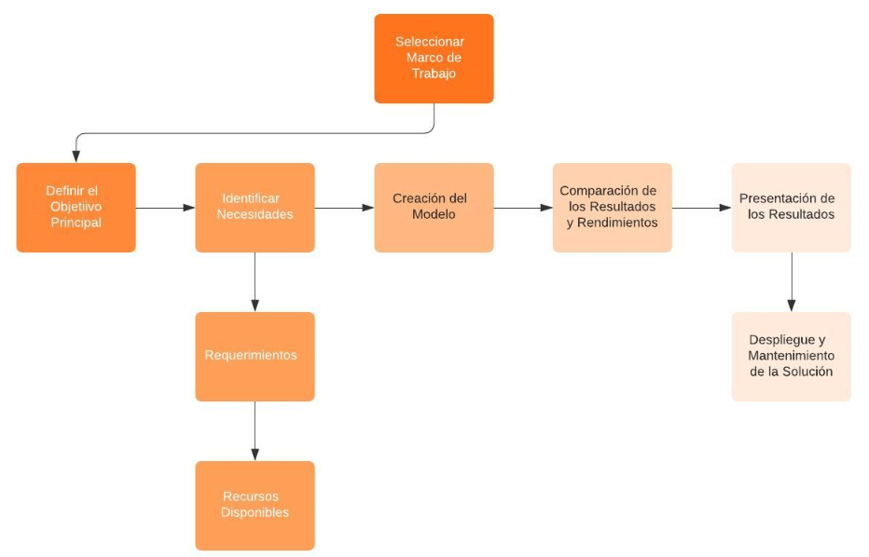
Diagrama de flujo del proceso

Slide 12

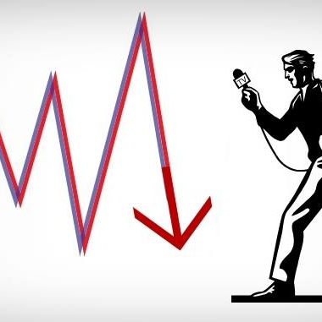
Problemas detectados
Existen varios clientes con una morosidad elevada y sin embargo según el modelo siguen teniendo buen crédito. También sucede lo contrario con clientes con saldo a favor y están como deudores.
Falta de información importante
El DataSet hace falta información que es importante de evaluar para hacer una recomendación acertada y que el algoritmo debe contemplar.
Un modelo deficiente de pronostico

Slide 13

Gracias
agonzalez@creditone.com
http://www.creditone.com

